Slide 1
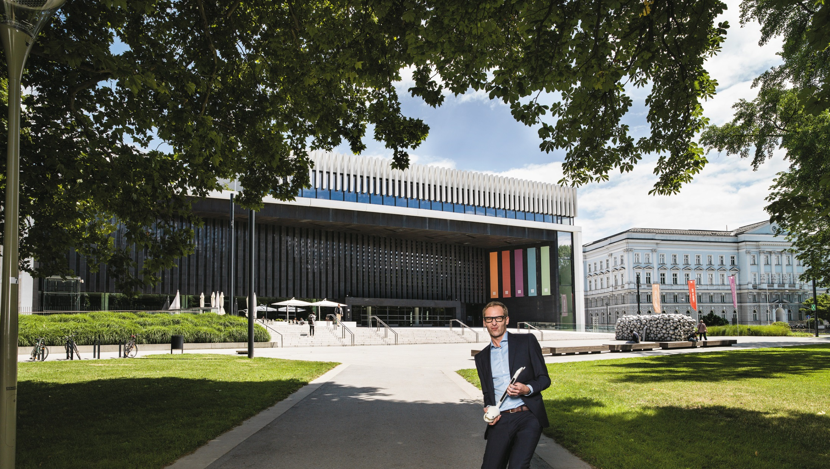
ЛИНЦ.ОБНОВЛЕННЫЙ,
ПЕРСПЕКТИВЫ
WWW.LINZTOURISMUS.AT Октябрь 2016

Slide 2
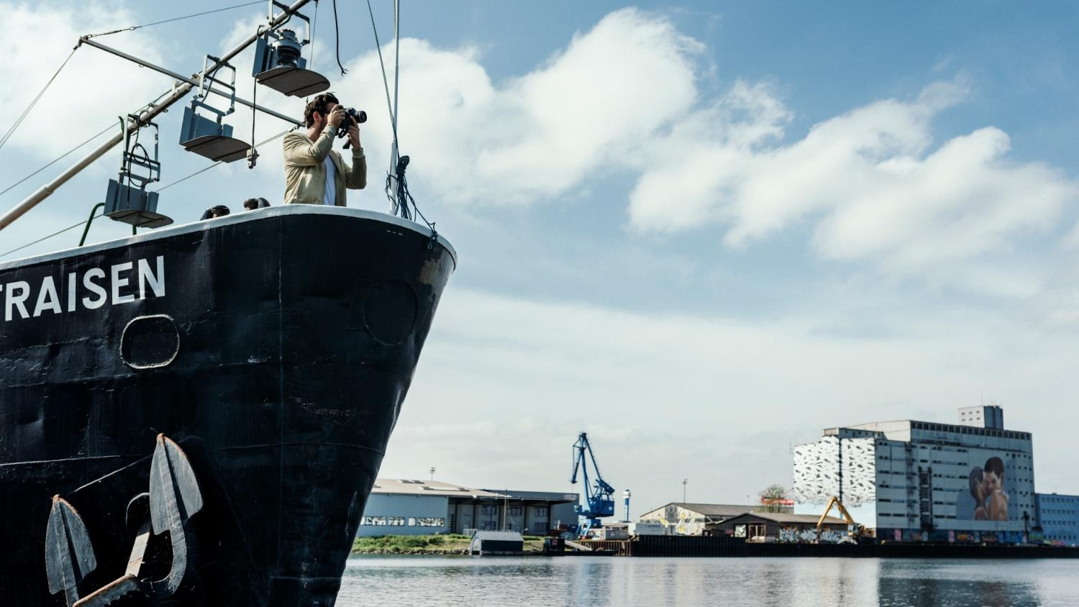
Прибытие и проживание
Город медиаискусства ЮНЕСКО
Культурная столица Европы 2009
Живописный город на Дунае
Столица федеральной земли Верхняя Австрия, городская агломерация с населением 760 000 человек
Почти 90% населения Австрии проживает в радиусе всего лишь 250 км

Slide 3
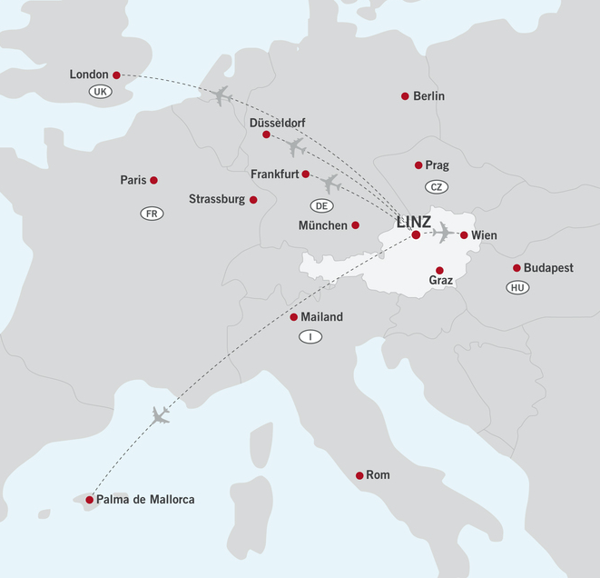
В центре Европы
Благодаря удобному положению в Линц легко можно добраться на автомобиле, поезде или самолете.
Воздушное сообщение из Линца/в Линц: Аэропорт blue danube airport linz соединен со всем миром через узловые аэропорты Франкфурт, Дюссельдорф и Вена
Прямое сообщение на поезде от аэропорта Вена-Швехат до главного вокзала Линца
Вена: 185 километров
Зальцбург: 132 километра
Мюнхен: 271 километр
Прага 241 километр
Цюрих: 586 километров

Slide 4
Почему Линц?
Линц — благоприятный город!
Исследования, творчество, услуги и промышленность
Культура для всех!
Доступное разнообразие благодаря 14 музеям и 16 сценам
Самый современный музыкальный театр Европы
Улучшение качества жизни!
Город на Дунае, 50% территории занимают луга и пастбища Прогулки на теплоходе, велосипедная дорожка вдоль Дуная, дунайский пешеходный маршрут

Slide 5
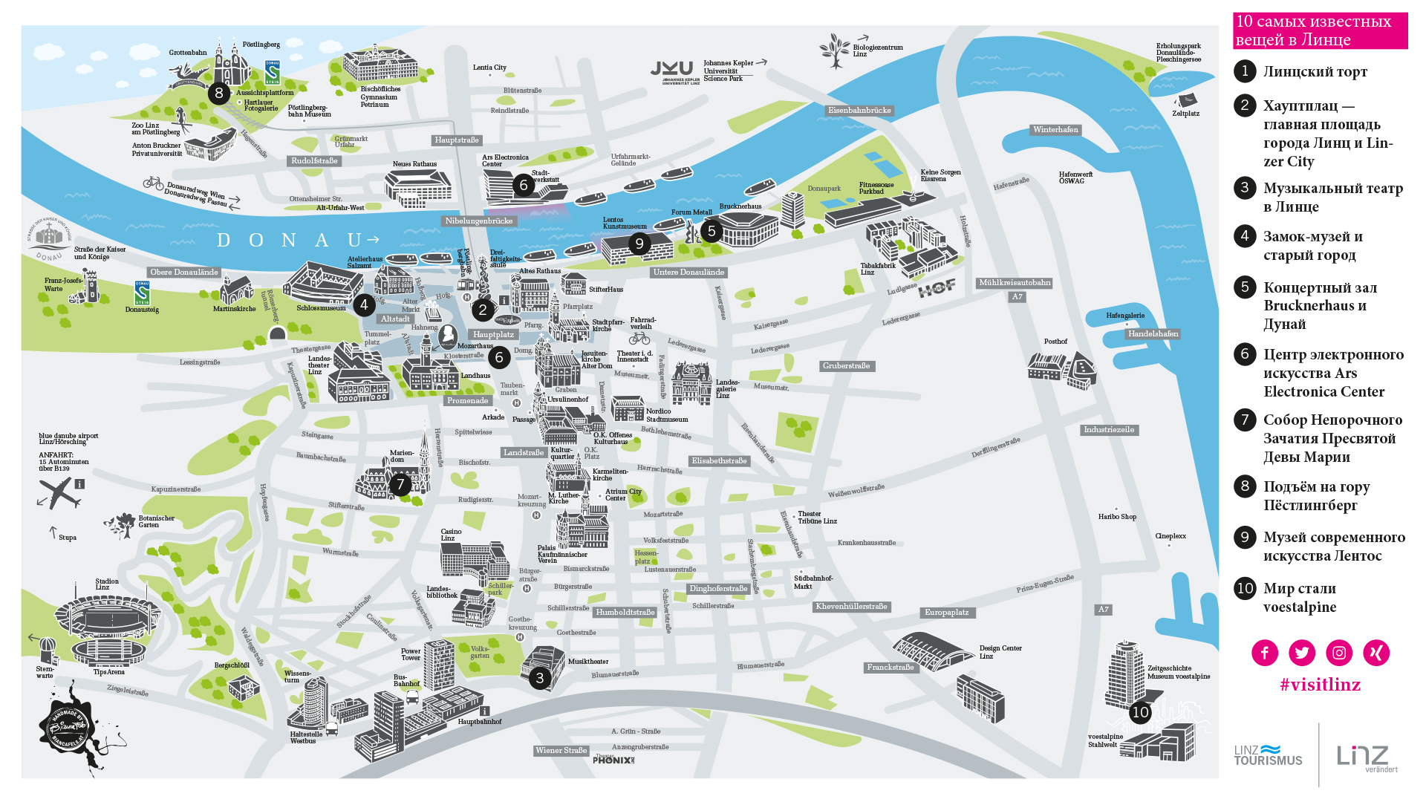
www.linztourismus.at/top10

Slide 6
Жители Линца, которые и сегодня изменяют мир
Иоганн Кеплер
1571–1630
Занимался исследованиями солнечной системы в Линце.
Адальберт Штифтер
1805–1868
До сих пор своими словами замедляет темп жизни в мире.
Антон Брукнер
1824–1896
Реформировал музыкальный мир своими симфониями.
Вали Экспорт
*1940 в Линце
Поднимает социальные вопросы в своем искусстве.
Герберт Байер
1900–1985
Привез стиль Баухаус в Америку и вдохновил своими идеями Стива. Джобса.

Slide 7
ЛИНЦ.ОБНОВЛЕННЫЙ,
ПЕРСПЕКТИВЫ
WWW.LINZTOURISMUS.AT
Вдохновитесь Линцем!

